Slide 1
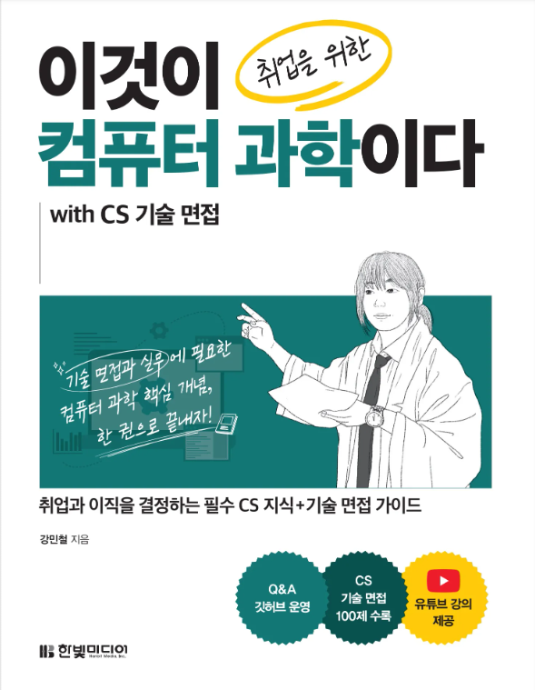
이것이 취업을 위한 컴퓨터 과학이다 with CS 기술 면접
Chapter 02 컴퓨터 구조
02-5 보조기억장치와 입출력장치
강민철
https://minchul.net
https://youtube.com/@kangminchul

Slide 2
Chapter 01 기술 면접과 실무를 위한 컴퓨터 과학
01-1 원리를 모르는 개발자는 뛰어난 개발자가 아니다
01-2 컴퓨터 과학 지도 그리기: 기술 면접에 대비하고 싶다면
Chapter 02 컴퓨터 구조
02-1 컴퓨터 구조의 큰 그림
02-2 컴퓨터가 이해하는 정보
02-3 CPU
02-4 메모리
02-5 보조기억장치와 입출력장치
Chapter 03 운영체제
03-1 운영체제의 큰 그림
03-2 프로세스와 스레드
03-3 동기화와 교착 상태
03-4 CPU 스케줄링
03-5 가상 메모리
03-6 파일 시스템

Slide 3
Chapter 02-5
보조기억장치와 입출력장치

Slide 4
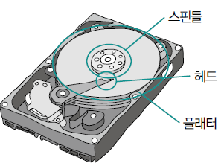
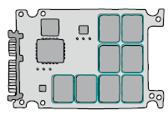
Chapter 02-5 보조기억장치와 입출력장치(1)
RAID
보조기억장치
하드 디스크 드라이브(이하 하드 디스크, HDD, Hard Disk Drive)
플래시 메모리 기반 저장장치
SSD(Solid-State Drive)

Slide 5
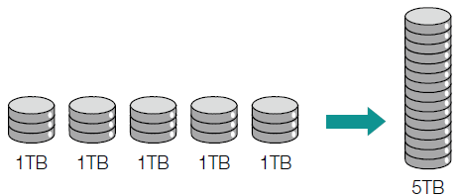
Chapter 02-5 보조기억장치와 입출력장치(2)
RAID(Redundant Array of Independent Disks)
데이터의 안전성 혹은 성능을 확보하기 위해 여러 개의 독립적인 보조기억장치를 마치 하나의 보조기억장치처럼 사용하는 기술

Slide 6
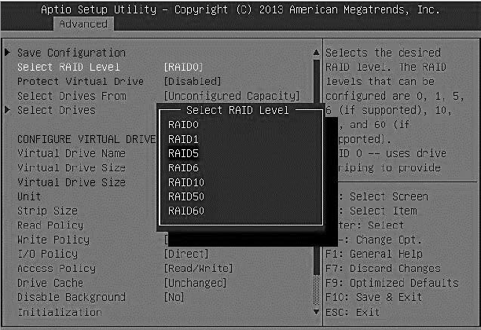
Chapter 02-5 보조기억장치와 입출력장치(3)
RAID를 구성하는 방법 - RAID 레벨
RAID0, RAID1, RAID2, RAID3, RAID4, RAID5, RAID6이 대표적이며, RAID10, RAID50 등

Slide 7
Chapter 02-5 보조기억장치와 입출력장치(4)
RAID0
데이터를 여러 보조기억장치에 단순하게 나누어 저장하는 구성 방식
스트라입(stripe) - 마치 줄무늬처럼 분산되어 저장된 데이터
스트라이핑(striping) - 분산하여 저장하는 동작
장점 - 빠른 입출력 속도
4TB인 저장장치 1개보다 RAID0으로 구성된 1TB인 저장장치 4개의 속도가 이론상 4배 가량 빠름
단점 - 저장된 정보가 안전하지 않음
만약 하드 디스크1에 문제가 생긴다면 하드 디스크2, 3, 4에 저장된 데이터는 불완전한 데이터

Slide 8
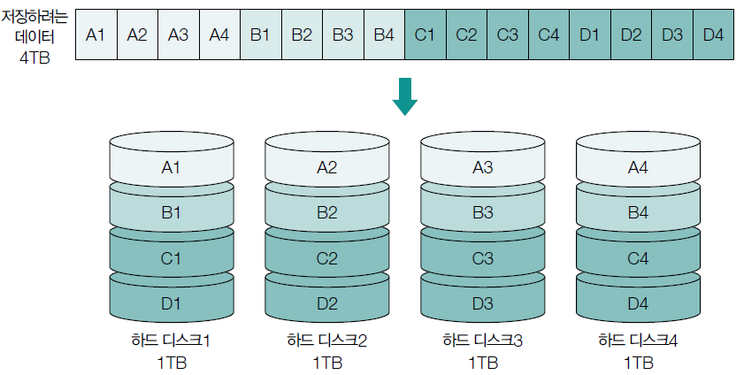
Chapter 02-5 보조기억장치와 입출력장치(5)

Slide 9
Chapter 02-5 보조기억장치와 입출력장치(6)
RAID1
완전한 복사본을 만들어 저장하는 구성 방식
미러링(mirroring)
장점 - 복구가 간단하고 안전성이 높음
단점 - 복사본이 저장된 크기만큼 사용 가능한 용량이 적어짐
원본과 복사본 두 곳에 써야하기 때문에 RAID0보다 쓰기 속도가 느림

Slide 10
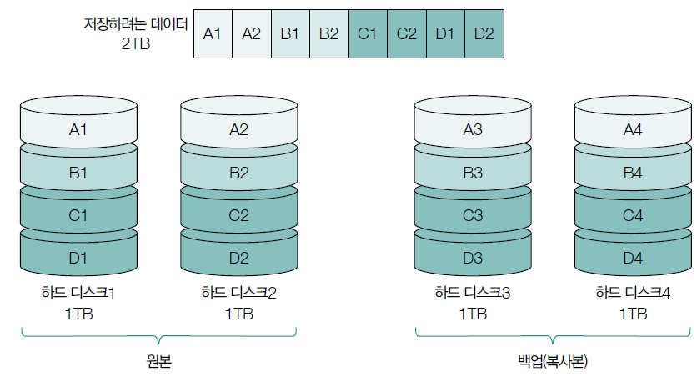
Chapter 02-5 보조기억장치와 입출력장치(7)

Slide 11
Chapter 02-5 보조기억장치와 입출력장치(8)
RAID4
패리티 정보를 저장하는 디스크를 따로 두는 구성 방식
패리티(parity) - 오류를 검출할 수 있는 정보
장점 - RAID1에 비해 적은 하드 디스크로도 안전하게 데이터를 보관
단점 - 패리티를 저장하는 장치에 병목 현상이 발생

Slide 12
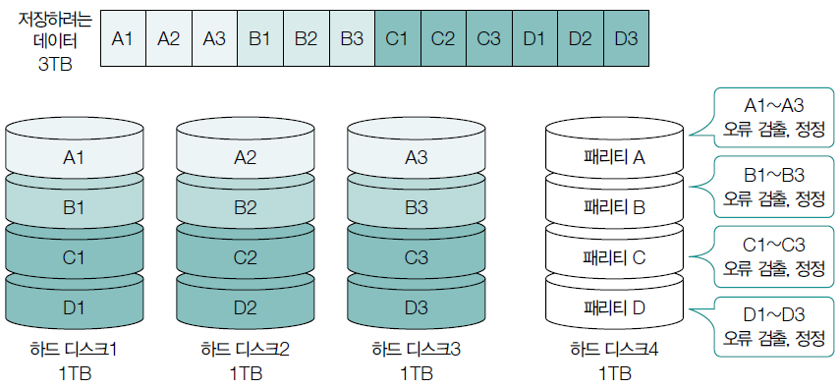
Chapter 02-5 보조기억장치와 입출력장치(9)

Slide 13
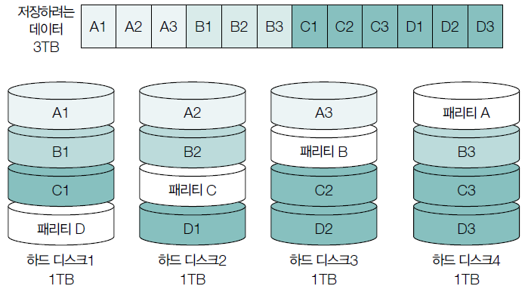
Chapter 02-5 보조기억장치와 입출력장치(10)
RAID5
패리티를 분산하여 저장하는 구성 방식
RAID4의 단점인 병목 현상을 보완

Slide 14
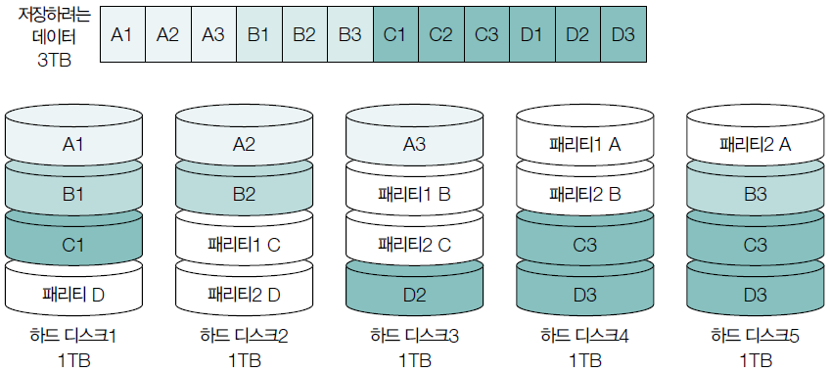
Chapter 02-5 보조기억장치와 입출력장치(11)
RAID6
서로 다른 2개의 패리티를 두는 구성 방식
오류를 검출하고 복구할 수 있는 수단이 2개 - RAID6은 RAID4나 RAID5에 비해 안전성이 높음
단점 - 새로운 정보를 저장할 때마다 함께 저장할 패리티가 2개이므로 RAID5에 비해 쓰기 속도는 느림

Slide 15
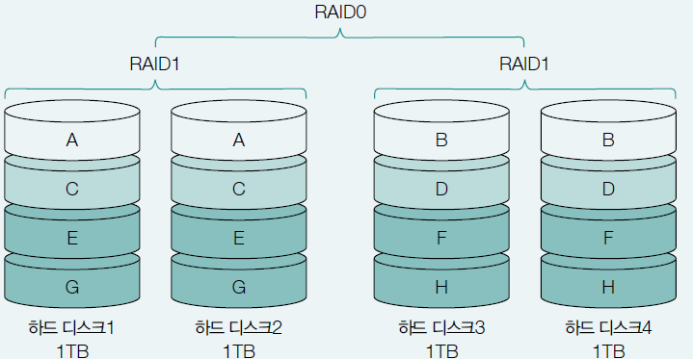
Chapter 02-5 보조기억장치와 입출력장치(12)
여기서 잠깐
Nested RAID
여러 RAID 레벨을 혼합한 방식
RAID10 - RAID0과 RAID1을 혼합
RAID50 - RAID0과 RAID5를 혼합

Slide 16
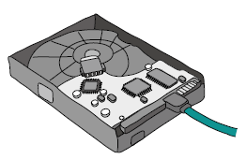
Chapter 02-5 보조기억장치와 입출력장치(13)
입출력 기법
장치 컨트롤러와 장치 드라이버
장치 컨트롤러(device controller)
CPU와 입출력장치 사이의 통신을 중개하는 중개자 역할의 하드웨어
모든 입출력장치는 각자의 장치 컨트롤러를 통해 컴퓨터 내부와 연결되어 정보를 교환
장치 드라이버(device driver)
장치 컨트롤러의 동작을 알고, 장치 컨트롤러가 컴퓨터 내부와 정보를 주고받을 수 있도록 하는 프로그램

Slide 17
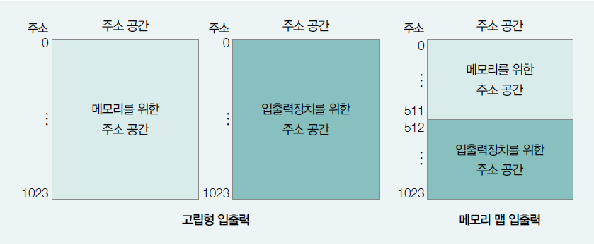
Chapter 02-5 보조기억장치와 입출력장치(14)
프로그램 입출력
프로그램 입출력(Programmed I/O) - 프로그램 속 명령어로 입출력 작업을 수행하는 방법

Slide 18
Chapter 02-5 보조기억장치와 입출력장치(15)
여기서 잠깐
프로그램 입출력의 두 종류
프로그램 입출력 방식(입출력 명령어의 오퍼랜드, 즉 입출력장치의 주소를 식별하는 방식에 따라)
고립형 입출력(isolated I/O)
입출력장치에 접근하는 주소와 메모리에 접근하는 주소를 별도의 주소 공간으로 간주
별도의 입출력 명령어가 필요
메모리 맵 입출력(memory mapped I/O)
입출력장치에 접근하는 주소 공간과 메모리에 접근하는 주소 공간을 구분하지 않고, 메모리에 부여된 주소 공간 일부를 입출력장치를 식별하기 위한 주소 공간으로 사용하는
입출력 전용 명령어가 별도로 필요하지 않음 - 메모리에 접근하는 명령어로 입출력이 가능

Slide 19
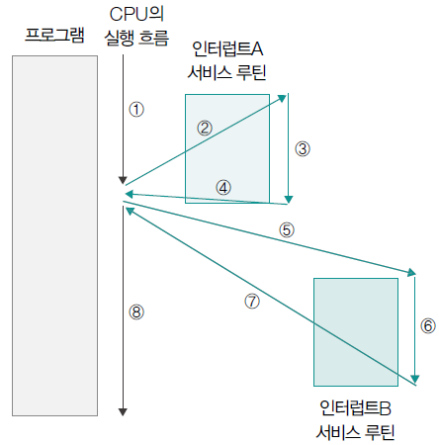
Chapter 02-5 보조기억장치와 입출력장치(16)
인터럽트 기반 입출력: 다중 인터럽트
인터럽트가 여러 입출력장치로부터 동시다발적으로 발생하는 경우의 인터럽트 처리
키보드, 마우스, 모니터, 스피커 등의 입출력장치를 동시에 사용하는 상황
CPU가 플래그 레지스터 속 인터럽트 비트를 비활성화한 채 인터럽트를 처리할 경우
다른 하드웨어 인터럽트를 받아들이지 않기 때문에 CPU는 기본적으로 다음과 같이 인터럽트가 발생한 ①~⑧의 순서대로 인터럽트 서비스 루틴을 순차적으로 실행

Slide 20
Chapter 02-5 보조기억장치와 입출력장치(17)
인터럽트 중에서도 우선순위가 더 높은 인터럽트가 우선적으로 처리되는 경우가 일반적
예) 현재 CPU가 인터럽트A를 처리하는 도중에 또 다른 인터럽트B가 들어왔다고 가정
지금 처리 중인 인터럽트A보다 인터럽트B의 우선순위가 낮다면, CPU는 A를 모두 처리한 뒤에 B를 처리
인터럽트A보다 B의 우선순위가 높다면, CPU는 인터럽트A의 실행을 잠시 멈추고 B를 처리한 뒤에 다시 A를 처리
CPU는 플래그 레지스터 속 인터럽트 비트가 활성화되어 있는 경우, 혹은 인터럽트 비트를 비활성화해도 무시할 수 없는 인터럽트인 NMI(Non-Maskable Interrupt)가 발생한 경우, 우선순위가 높은 인터럽트부터 처리

Slide 21
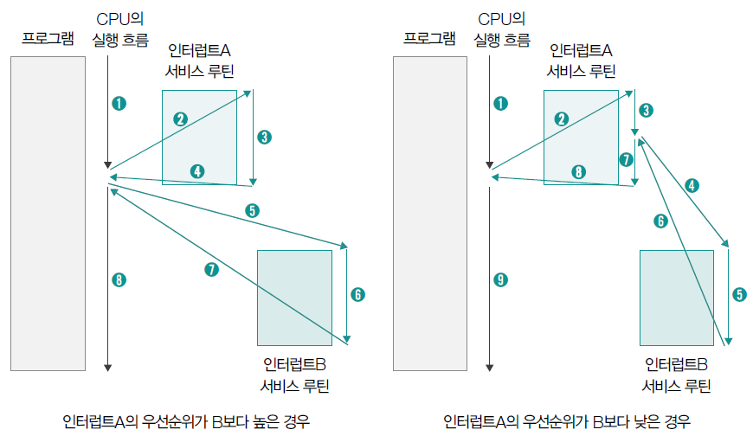
Chapter 02-5 보조기억장치와 입출력장치(18)

Slide 22

Chapter 02-5 보조기억장치와 입출력장치(19)
프로그래머블 인터럽트 컨트롤러(PIC, Programmable Interrupt Controller)
다중 인터럽트를 처리하기 위해 사용되는 하드웨어
PIC는 여러 장치 컨트롤러에 연결되어 있어 장치 컨트롤러에서 보낸 하드웨어 인터럽트 요청들의 우선순위를 판별한 뒤, CPU에게 지금 처리해야 할 하드웨어 인터럽트가 무엇인지를 알려 주는 장치
PIC 각각의 핀에는 CPU에게 하드웨어 인터럽트 요청을 보낼 수 있도록 약속된 하드웨어가 연결
예) 첫 번째 핀은 타이머 인터럽트를 받아들이는 핀이고, 두 번째 핀은 키보드 인터럽트를 받아들이는 핀 등
[NOTE]
PIC가 무시할 수 없는 인터럽트인 NMI까지 우선순위를 판별하지는 않음

Slide 23
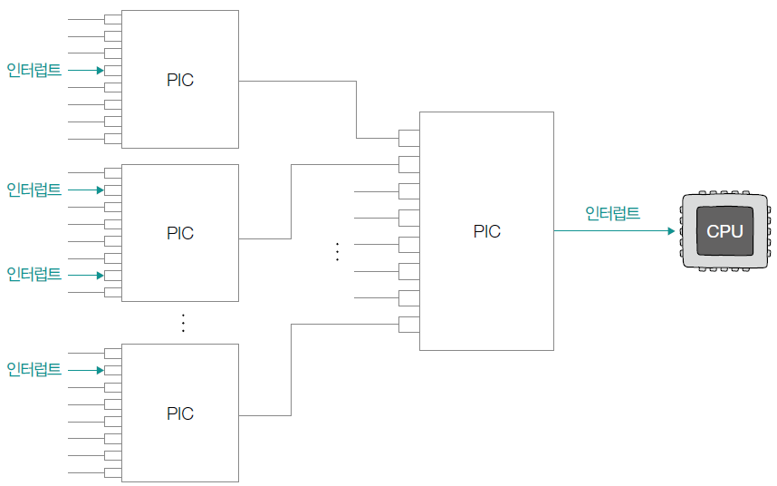
Chapter 02-5 보조기억장치와 입출력장치(20)
PIC는 많은 하드웨어 인터럽트를 관리하기 위해 다음과 같이 2개 이상의 계층으로 구성

Slide 24
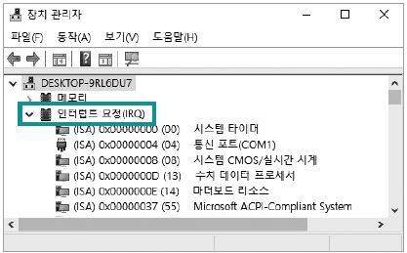
Chapter 02-5 보조기억장치와 입출력장치(21)
PIC와 연결되어 하드웨어 인터럽트를 보낼 수 있는 장치들을 운영체제에서 조회
윈도우의 경우 [장치 관리자]의 [인터럽트 요청(IRQ)]에서 확인

Slide 25
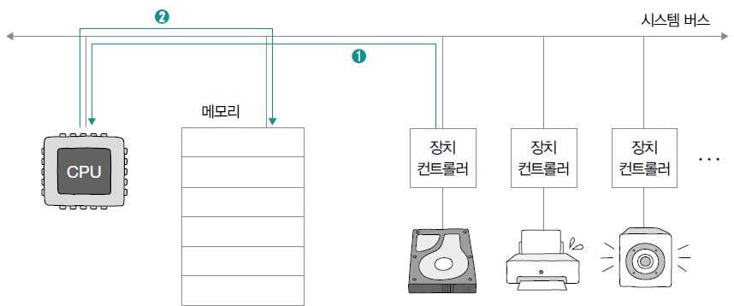
Chapter 02-5 보조기억장치와 입출력장치(22)
DMA 입출력
프로그램 기반의 입출력과 인터럽트 기반의 입출력에 공통점
CPU가 입출력장치와 메모리 간의 데이터 이동을 주도해야 하며, 이동하는 데이터들도 반드시 CPU를 거침
예1) 입출력장치의 데이터를 메모리에 저장하는 경우
CPU는 ①장치 컨트롤러로부터 데이터를 하나씩 읽어 레지스터에 적재, ②적재한 데이터를 하나씩 메모리에 저장
예2) 메모리 속 데이터를 입출력장치에 내보내는 경우
CPU는 ①메모리로부터 데이터를 하나씩 읽어 레지스터에 적재, ②적재한 데이터를 하나씩 입출력장치에 내보냄.

Slide 26
Chapter 02-5 보조기억장치와 입출력장치(23)
DMA(Direct Memory Access)
CPU를 거치지 않고도 입출력장치와 메모리가 상호작용할 수 있는 입출력 방식
DMA 입출력을 위해서는 시스템 버스에 연결된 DMA 컨트롤러라는 하드웨어
DMA 컨트롤러가 포함될 경우
DMA 컨트롤러는 시스템 버스에 연결
입출력장치들의 장치 컨트롤러들은 입출력 버스(input/output bus)와 연결

Slide 27
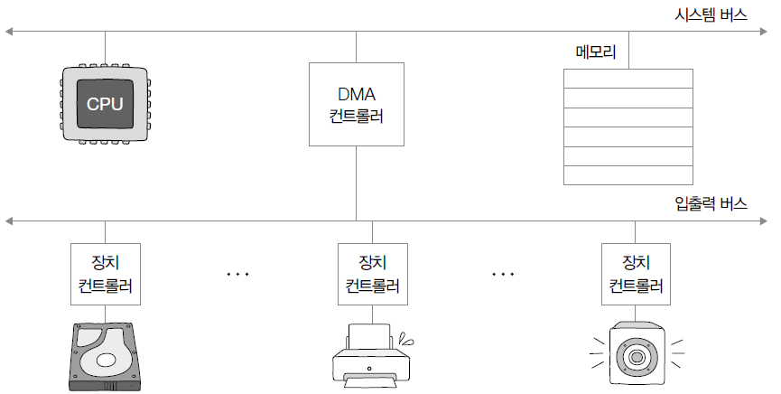
Chapter 02-5 보조기억장치와 입출력장치(24)

Slide 28
Chapter 02-5 보조기억장치와 입출력장치(25)
DMA 입출력 과정
CPU가 DMA 컨트롤러에게 입출력장치의 주소, 수행할 연산, 연산할 메모리 주소 등의 정보와 함께 입출력 작업을 명령
DMA 컨트롤러가 CPU 대신 장치 컨트롤러와 상호작용하며 입출력 작업을 수행 이때 DMA 컨트롤러는 필요한 경우 메모리에 직접 접근하여 정보를 읽거나 씀 입출력장치와 메모리 사이에 주고 받을 데이터가 CPU를 거치지 않음
DMA 컨트롤러는 입출력 작업이 끝나면 CPU에게 인터럽트를 걸어 작업이 끝났음을 알림
CPU 입장에서는 DMA 컨트롤러에게 입출력 작업 명령을 내리고, 인터럽트만 받으면 되기 때문에 입출력 부담을 크게 줄일 수 있음

Slide 29
Chapter 02-5 보조기억장치와 입출력장치(26)
여기서 잠깐
사이클 스틸링
버스는 공용 자원 - 두 장치가 동시에 하나의 버스를 이용할 수 없다는 의미
시스템 버스도 마찬가지
DMA 컨트롤러는 시스템 버스를 통해 메모리에 직접 접근이 가능하지만, 시스템 버스는 동시 사용이 불가능
CPU가 시스템 버스를 사용할 때는 DMA 컨트롤러가 시스템 버스를 사용할 수 없고, DMA 컨트롤러가 시스템 버스를 사용할 때는 CPU가 시스템 버스를 사용할 수 없음
따라서 DMA 컨트롤러는 CPU가 시스템 버스를 사용하지 않을 때마다 조금씩 사용하거나, CPU가 시스템버스 사용을 양보
이런 의미로 DMA의 시스템 버스 사용을 사이클 스틸링(cycle stealing )이라고 함

Slide 30
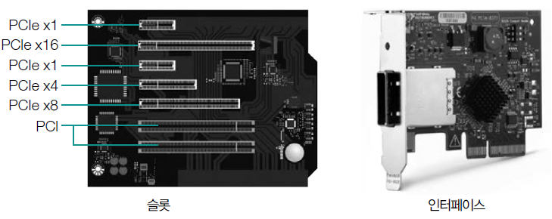
Chapter 02-5 보조기억장치와 입출력장치(27)
PCIe(Peripheral Component Interconnect express)
PCIe 버스는 PCI라는 입출력 버스의 발전된 형태
오늘날의 메인 보드에서 가장 대중적으로 볼 수 있는 입출력 버스 중 하나
SSD, GPU, 또 5장에서 학습할 네트워크 인터페이스 카드 등 다양한 입출력장치를 연결

Slide 31
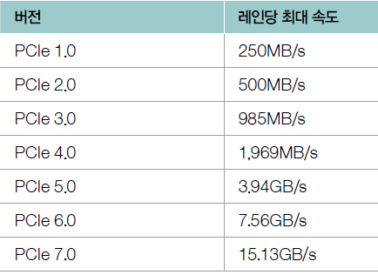
Chapter 02-5 보조기억장치와 입출력장치(28)
PCIe와 연결된 장치의 성능
PCIe 버전에 따라 최대 속도가 달라질 수 있음
PCIe 버스는 지속적으로 발전
PCIe 버스의 버전은 PCIe 3.0, PCIe 4.0, PCIe 5.0과 같이 PCIe 뒤에 버전을 나타내는 숫자를 덧붙이며, 버전에 따라 지원되는 최대 속도가 다름
PCIe 버스는 여러 레인을 이용해 정보를 주고받음
레인(lane) - PCIe 버스를 통해 정보를 송수신하는 단위
‘×레인 수’와 같이 표기 - PCIe 4.0 ×4는 4개의 레인을 활용하는 PCIe 4.0을 의미

Slide 32
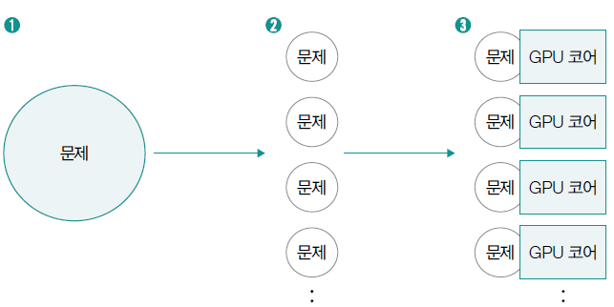
Chapter 02-5 보조기억장치와 입출력장치(29)
추가
학습
NOTE
GPU의 용도와 처리 방식(1)
GPU (Graphic Processing Unit )는 그래픽 처리 장치
최근 GPU의 연산 가능 범위는 CPU의 연산 범위까지 확대되어 딥러닝 연산, 가상화폐 채굴 등 다양한 분야에 대한 연산이 가능
GPGPU(General-Purpose computing on Graphics Processing Units ) - 범용적인 목적의 GPU 사용 기술
GPU의 가장 큰 특징은 코어의 개수
GPU 개별 코어의 성능은 CPU의 코어보다 떨어지지만, 수백 개에서 많게는 수천 개의 코어가 포함 - 병렬 처리(parallel processing)에 용이
GPU는 자체적으로 캐시 메모리와 많게는 수십 기가바이트에 이르는 메모리도 가지고 있음

Slide 33
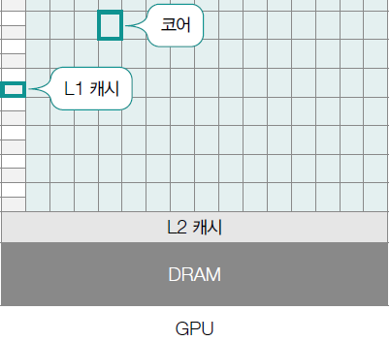
Chapter 02-5 보조기억장치와 입출력장치(30)
추가
학습
NOTE
GPU의 용도와 처리 방식(2)
GPU는 보조프로세서(coprocessor)
GPU 개별 코어는 CPU에 비해 느릴 뿐만 아니라 크기도 작고, CPU처럼 복잡한 기능을 제공하지 않음
GPU 단독으로 운영체제를 실행하거나 코어 내에서 복잡한 명령어 병렬 처리를 수행하는 등의 다양한 작업을 할 수는 없음
CPU가 메모리 접근을 가급적 최소화하는 것을 목표로 하는 것과는 다르게 GPU는 메모리의 대역폭을 넓혀 최대한 많은 코어가 많은 작업을 받아 처리하는 것을 목표
GPU는 주로 산술 연산과 같이 단순한 연산을 빠르게, 병렬적으로 수행하기 위한 장치
CPU는 범용적인 연산을 수행하기 위한 장치
GPU가 CPU의 산술 연산을 보조

Slide 34
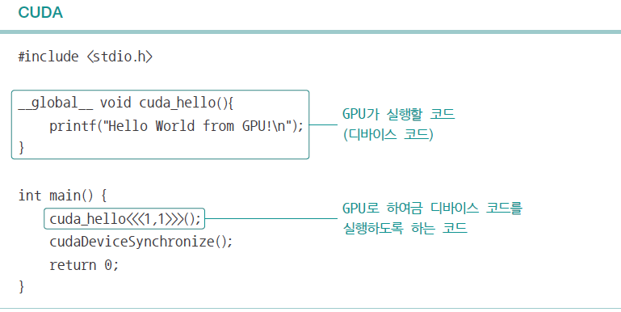
Chapter 02-5 보조기억장치와 입출력장치(31)
추가
학습
NOTE
GPU의 용도와 처리 방식(3)
엔비디아(Nvidia ) CUDA
GPU가 수행할 작업을 쉽게 작성
CPU가 실행할 코드인 호스트 코드(host code)
GPU가 실행할 코드인 디바이스 코드(device code)

Slide 35
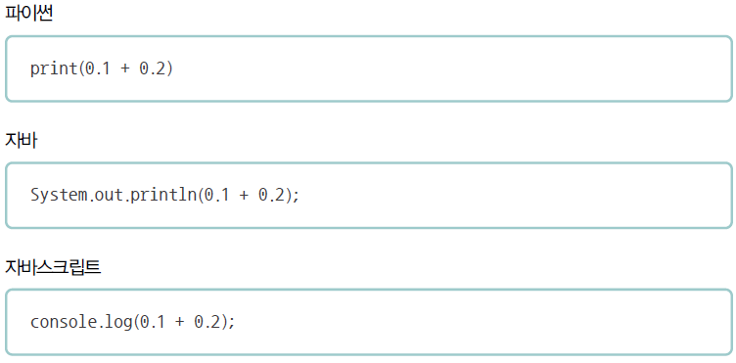
Chapter 02-5 보조기억장치와 입출력장치(32)
기술 면접
TIP
취업 멘토가 알려 주는 기술 면접 질문 15(1)
난이도 ★☆☆
Q1. RAM과 하드 디스크의 차이를 설명
난이도 ★★☆
Q2. 병렬성과 동시성, 두 개념의 차이를 예시와 함께 설명
난이도 ★☆☆
Q3. CPU가 자발적으로 발생시키는 인터럽트와 CPU가 받아들이는 인터럽트의 차이는?
난이도 ★★★
Q4. 다음 소스 코드의 결과는 모두 ‘0.30000000000000004’. 그 이유를 설명

Slide 36
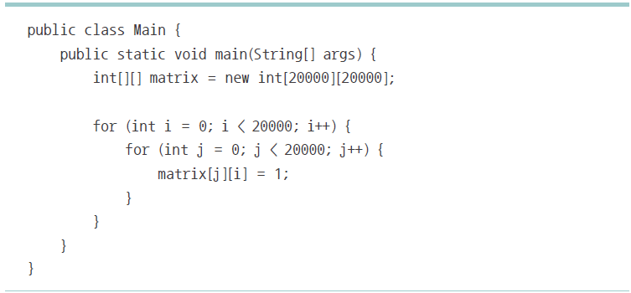
Chapter 02-5 보조기억장치와 입출력장치(33)
기술 면접
TIP
취업 멘토가 알려 주는 기술 면접 질문 15(2)
난이도 ★★☆
Q5. 다음 소스 코드에는 성능상의 문제가 있음. 어떤 문제인지 설명

Slide 37
Chapter 02-5 보조기억장치와 입출력장치(34)
기술 면접
TIP
취업 멘토가 알려 주는 기술 면접 질문 15(2)
난이도 ★☆☆
Q6. 장치 드라이버는 왜 설치해야 하나?
난이도 ★☆☆
Q7. 파이프라이닝이란 무엇이며, 어떻게 CPU의 성능을 향상시키는지 설명
난이도 ★☆☆
Q8. GPU와 CPU를 비교하여 설명
난이도 ★★☆
Q9. base64 인코딩이란 무엇이며, 어디에서 base64 인코딩을 사용하는지 설명
난이도 ★☆☆
Q10. 동일한 소스 코드라 하더라도 애플 M1 컴퓨터에서 컴파일해 만든 실행 파일을 인텔 x86 컴퓨터로 옮겨 실행할 수 없는 이유를 설명
난이도 ★☆☆
Q11. 하드웨어적 스레드와 소프트웨어적 스레드의 차이에 대해 설명
난이도 ★★☆
Q12. 코딩을 하다가 한글이 깨지면 어떻게 대처해야 할까?
난이도 ★★☆
Q13. PCIe란 무엇이며, PCIe가 연결 부품의 성능과 어떤 연관이 있는지 설명
난이도 ★☆☆
Q14. 캐시 미스란 무엇이며, 캐시 미스가 프로그램의 성능에 어떤 영향을 끼치는지 설명
난이도 ★☆☆
Q15. 유니코드란 무엇인지 설명

Slide 38
email: tegongkang@gmail.com
website: https://minchul.net
youtube: https://youtube.com/@kangminchul

